Slide 1
Финансовая грамотность: территория безграничных возможностей
Направление практики : Специальные проекты для людей с ОВЗ
Наименование субъекта РФ: Алтайский край
Автор практики: Алтайский краевой центр финансовой грамотности, КАУ «Алтайский центр финансовых исследований», Министерство финансов Алтайского края, fingramota.22@mail.ru, 8(3852) 29-83-04

Slide 2
Цель проекта
Повышение уровня финансовой грамотности и финансовой защищенности лиц с ограниченными возможностями здоровья
Формирование и развитие у граждан практических навыков принятия грамотных финансовых решений

Slide 3
Организационные условия реализации проекта
Государственная программа Алтайского края «Повышение уровня финансовой грамотности населения в Алтайском крае»
Министерство финансов Алтайского края
Алтайский краевой центр финансовой грамотности
КРАЕВЫЕ ОБЩЕСТВЕННЫЕ ОРГАНИЗАЦИИ, ОБЪЕДИНЯЮЩИЕ ЛИЦ С ОГРАНИЧЕННЫМИ ВОЗМОЖНОСТЯМИ ЗДОРОВЬЯ
Алтайская краевая организация
Общероссийской общественной
организации
«Всероссийское общество
инвалидов»
Алтайское региональное
отделение
Общероссийской общественной
организации инвалидов
«Всероссийское общество
глухих»
Алтайская краевая
общественная организация
Общероссийской общественной
организации инвалидов
«Всероссийское ордена Трудового
Красного знамени общество
слепых»

Slide 4
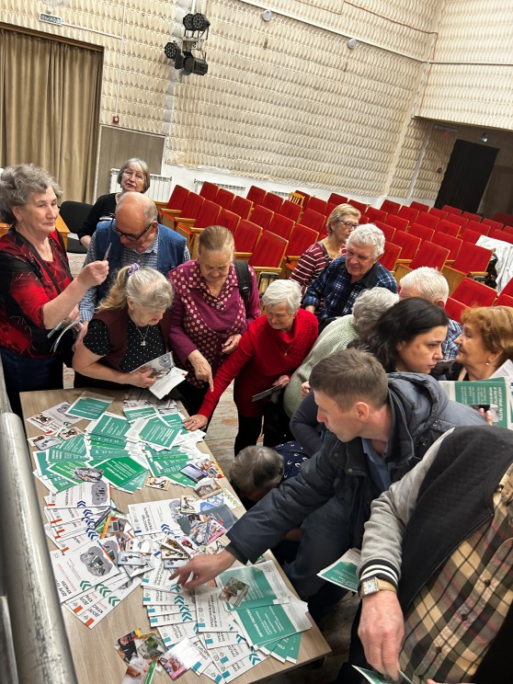
Тематические направления мероприятий
Правила финансовой безопасности
Современные виды финансовых услуг
Личное финансовое планирование
Правила безопасного использования банковской карты
Признаки финансовых пирамид
Виды и особенности страховых услуг
Правила совершения интернет-покупок и пользования мобильными приложениями

Slide 5
Текущая стадия реализации
Организовано сотрудничество с краевыми организациями Всероссийского общества инвалидов, Всероссийского общества слепых, Всероссийского общества глухих в различных городах и районах Алтайского края
Проведены мероприятия в различных форматах с возможностью получения индивидуальных консультаций для лиц с ограниченными возможностями здоровья
Сформирован план мероприятий на 2024-2025 годы

Slide 6
Ожидаемые результаты проекта, возможности и инструменты тиражирования
Распространение знаний по финансовой безопасности и современных способах финансового мошенничества среди лиц с ограниченными возможностями здоровья
Популяризация знаний о финансовых услугах и правилах защиты прав потребителей
Формирование практических навыков рационального финансового поведения
Изменение внутренних установок финансового поведения граждан, повышение доверия к финансовым институтам
Повышение заинтересованности в изучении вопросов финансовой грамотности, в том числе с помощью полученных на мероприятиях информационных материалов
Практика готова к тиражированию в субъектах Российской Федерации

